Slide 1
李兴华Java培训系列课程
继承案例

Slide 2
本章学习目标
掌握继承性的主要作用、实现、使用限制；
掌握方法覆写的操作；
掌握final关键字的使用；
掌握对象多态性的概念以及对象转型的操作；
掌握抽象类和接口的定义、使用、常见设计模式；
掌握Object类的主要特点及实际应用；
掌握匿名内部类的使用；
掌握基本数据类型包装类的使用。

Slide 3
继承案例
现在要求定义一个整型数组的操作类，数组的大小由外部决定，用户可以向数组之中增加数据，以及取得数组中的全部数据。随后在原本的数组之上扩充指定的容量，另外，在此类上派生两个子类：
排序类：取得的数组内容是经过排序出来的结果；
反转类：取得的数组内容是反转出来的结果；

Slide 4
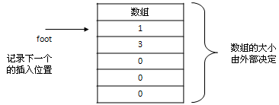
案例分析
本程序要求数组实现动态的内存分配，也就是说里面的数组的大小是由程序外部决定的，则在本类的构造方法中应该为类中的数组进行初始化操作，之后的每次增加数据的时候都应该判断数组的内容是否已经是满的，如果不是满的，则可以向里面增加，如果是满的，则不能增加，另外如果要增加数据的时候则肯定需要有一个指向可以插入的下标，用于记录插入的位置

Slide 5
开发数组的父类
class Array { // 定义数组操作类 private int data[]; // 定义一个数组对象，此数组由外部设置长度 private int foot; // 表示数组的操作脚标 /** * 构造本类对象时需要设置大小，如果设置的长度小于0则维持一个大小 * @param len 数组开辟时的长度 */ public Array(int len) { if (len > 0) { // 设置的长度大于0 this.data = new int[len]; // 开辟一个数组 } else { // 设置的长度小于等于0 this.data = new int[1]; // 维持一个元素的大小 } } /** * 向数组中增加元素 * @param num 要增加的数据 * @return 如果数据增加成功返回true，如果数组中保存数据已满则返回false */ public boolean add(int num) { if (this.foot < this.data.length) { // 有空间保存 this.data[this.foot++] = num; // 保存数据，修改脚标 return true; // 保存成功 } return false; // 保存失败 } /** * 取得所有的数组内容 * @return 数组对象引用 */ public int[] getData() { return this.data; } }

Slide 6
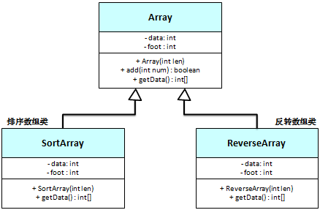
定义Array子类
于此时的代码读者需要注意一个问题：客户端（主方法）中进行数组操作时只使用了两个方法：add()、getData()，而为了保持一致，即便Array类定义了其它的子类（排序子类、反转子类），那么也应该使用这两个方法增加和取得数据，类结构如图所示

Slide 7
开发排序类
class SortArray extends Array { // 定义排序子类 public SortArray(int len) { // Array类里面现在没有无参构造方法 super(len); // 明确调用父类的有参构造，为父类中的data属性初始化 } /** * 因为父类中getData()方法不能满足排序的操作要求，但为了保存这个方法名称，所以进行覆写 * 在本方法中要使用java.util.Arrays.sort()来实现数组的排序操作 * @return 排序后的数据 */ public int[] getData() { java.util.Arrays.sort(super.getData()); // 排序 return super.getData();// 返回排序后的数据 } }

Slide 8
开发反转类
class ReverseArray extends Array { // 数组反转类 public ReverseArray(int len) {// Array类里面现在没有无参构造方法 super(len); // 调用父类有参构造 } /** * 取得反转后的数组数据，在本方法中会将数据进行首尾交换 * @return 反转后的数据 */ public int[] getData() { int center = super.getData().length / 2; // 计算反转次数 int head = 0; // 头部脚标 int tail = super.getData().length - 1; // 尾部脚标 for (int x = 0; x < center; x++) { // 反转 int temp = super.getData()[head];// 数据交换 super.getData()[head] = super.getData()[tail]; super.getData()[tail] = temp; head++; tail--; } return super.getData(); // 返回反转后的数据 } }

Slide 9

免费学习资料扫码下载
官方网站：www.mldn.cn
面授培训：www.mldnjava.cn
在线学习：www.jixianit.com
官方QQ群：498822927

